Slide 1
我的家乡---广州
作者—李健锋

Slide 2
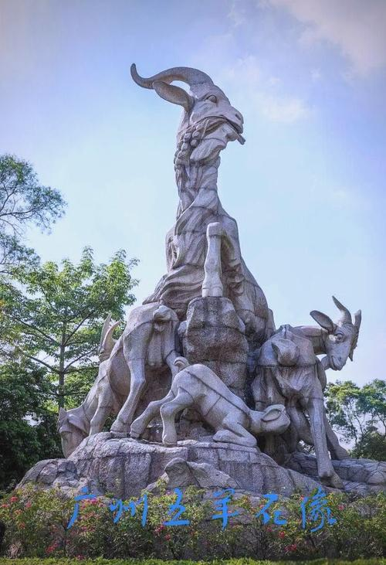
千年传说・五羊献瑞
“穗城”“羊城” 的由来
相传在远古时代，广州地区连年灾荒，百姓颗粒无收。一日，天空出现五朵彩云，五位身着五彩衣的仙人骑着五只不同毛色的山羊降临楚庭（广州古称）。​
仙人们手持一茎六穗的稻禾，赠予当地百姓，并嘱咐：“愿此地永无饥荒，五谷丰登。” 言毕，仙人腾空而去，五只山羊化为石羊，永驻广州。​
后人为纪念仙人恩德，便将广州称为 “羊城”“穗城”，“穗”（稻穗）也成为广州的象征。如今，五羊石像矗立在越秀山，成为广州最具代表性的城市标志。

Slide 3
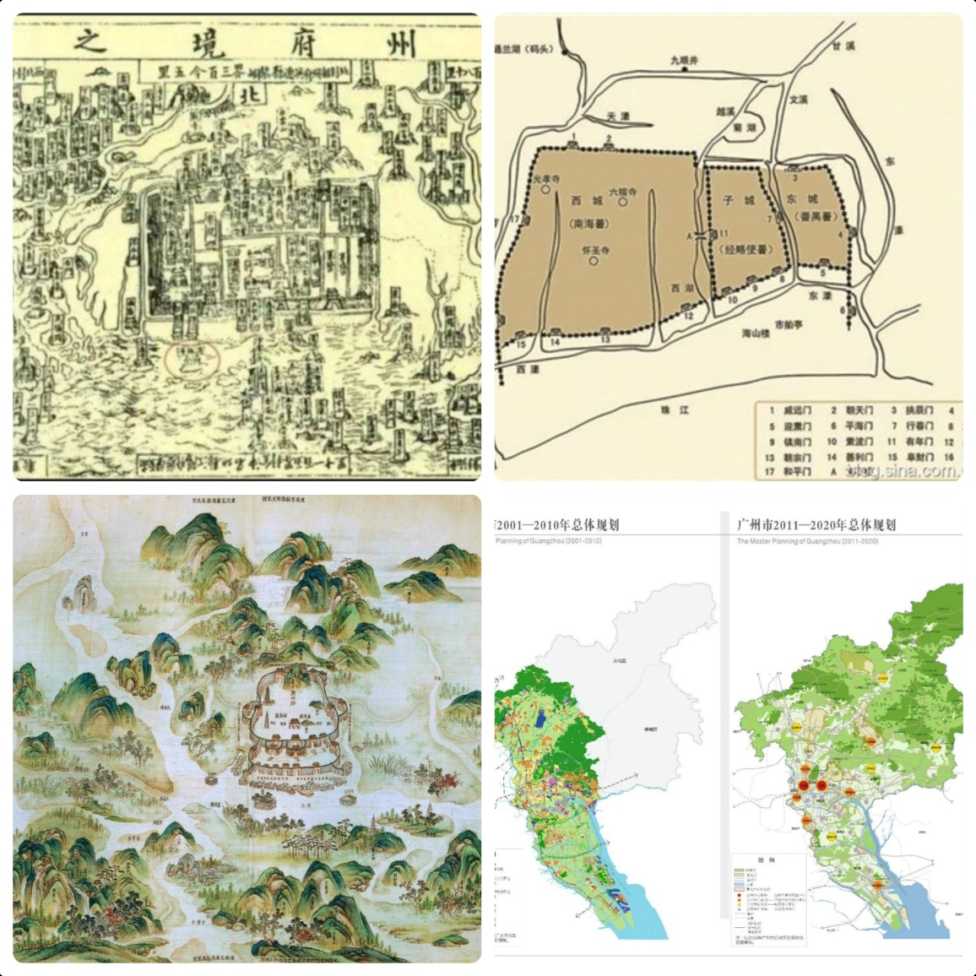
建置沿革・千年商都
秦汉番禺→唐宋广州→明清广州府→现代广州（人文地图）
2200 余年建城史的时光印记
秦汉时期（公元前 214 年 - 公元 220 年）​
秦始皇统一岭南后，设南海郡，治所番禺（今广州），为广州建城之始​
西汉时，番禺成为南越国都城，是岭南政治、经济、文化中心​
唐宋时期（618 年 - 1279 年）​
唐朝设广州都督府，为海上丝绸之路重要港口，外商云集（阿拉伯、波斯商人聚居 “蕃坊”）​
宋朝改广州为广州府，商贸繁荣，成为全国三大港口之一，瓷器、丝绸经此远销海外​
明清至今（1368 年 - 至今）​
明朝设广州府，是岭南地区行政中心，十三行成为中国唯一对外贸易窗口​
清朝后期，广州成为近代革命发源地（林则徐虎门销烟、黄花岗起义均在此发生）​
1949 年后，广州成为广东省省会，现为粤港澳大湾区核心城市，兼具历史底蕴与现代活力

Slide 4
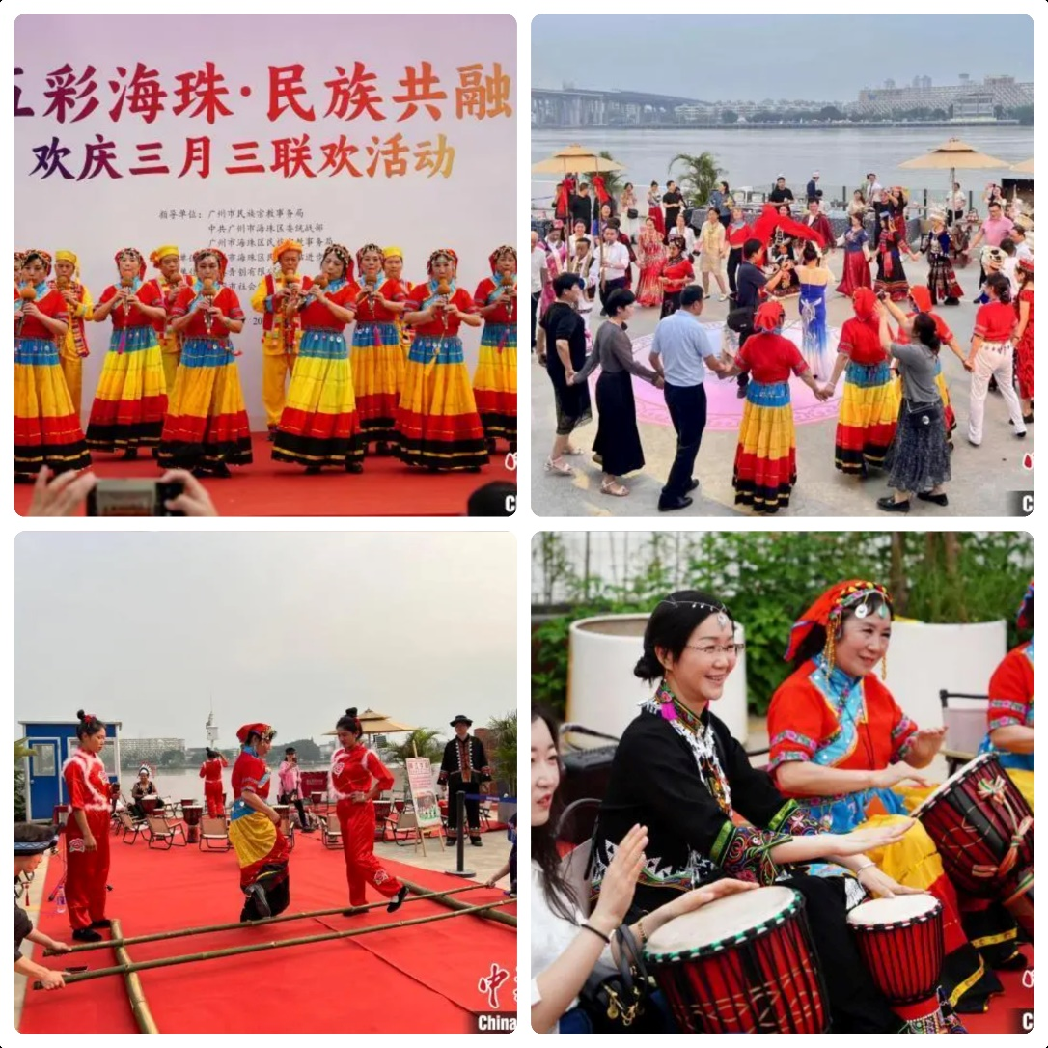
民族共生・多元交融
56 个民族齐聚的活力之城
广州是全国少数民族人口流入集中的城市，56 个民族齐全，少数民族人口近百万，其中流动人口约占 80%。​
户籍少数民族中，壮族、满族、回族、土家族、瑶族人口较多；非户籍少数民族以壮族、苗族、瑶族、侗族等为主要群体，各民族在广州和谐共处，习俗相互包容。​
少数民族文化与广府文化深度融合，形成了 “和而不同” 的城市风情 —— 回族的宗教习俗、壮族的歌舞传统、瑶族的手工艺等，为广州增添了多元魅力。

Slide 5
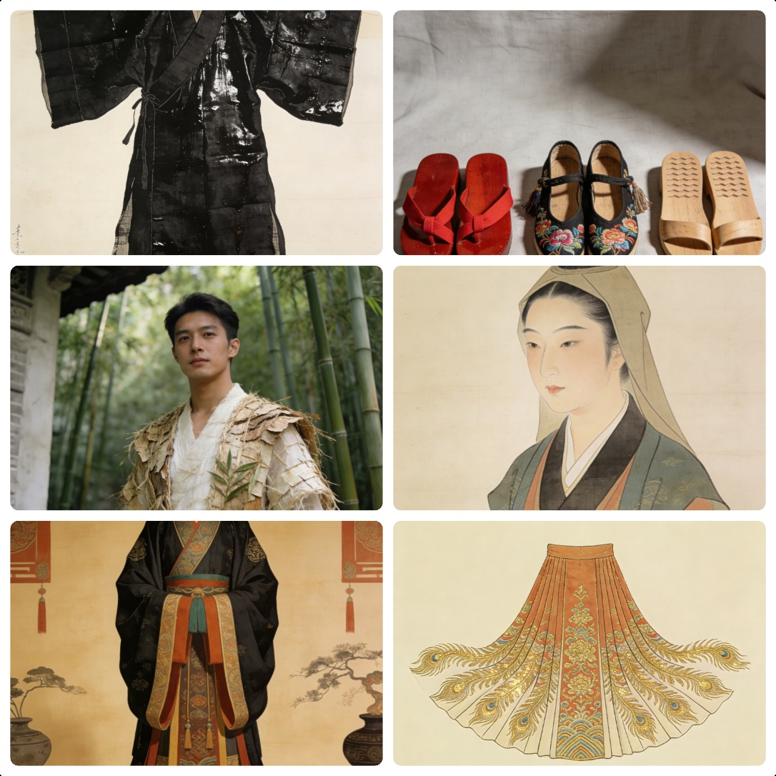
广府服饰
适应湿热气候的千年传承
气候适配的智慧设计​
南越国时期已有 “黑油绢” 防雨衣，用植物油涂抹织物防水，堪称最早风雨衣​
民间流行木屐，避暑防湿，分晴雨两用，新会朱漆屐、东莞花绣屐独具特色​
衣物以轻薄透气为主，唐代丝织品 “薄可透痣”，广府 “卉服” 用树皮、植物纤维织成​
多元融合的风格演变​
秦汉时汉越服饰交融，越人 “椎髻贯头衣” 与中原深衣结合​
明清流行百褶裙、凤尾裙，细褶达上百个，广绣金线绣花纹华丽高贵​
近代兼容中西，保留实用内核，成为岭南文化显性符号

Slide 6
日常习俗・烟火气与养生道

